Slide 1
内水氾濫時における大規模地下空間の 浸水危険度に関する研究
環境防災水工学研究室
都07－64 鈴木 康大

Slide 2
発表の流れ
背景
研究の目的
解析の概要
解析結果
止水板による減災効果
結論

Slide 3
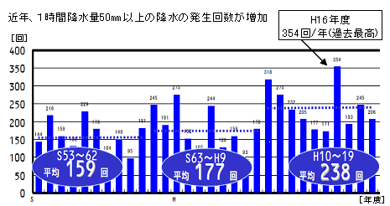
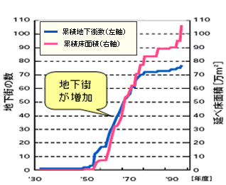
・背景
降雨
・局所的な集中豪雨が増加
都市化
・地表面をコンクリートや
アスファルトで舗装
（気象庁「1時間降水量50ｍｍ以上の発生回数」 ）
・地下空間の利用増加
内水氾濫
＋
危険！！
（鹿島技術研究所ウェブページより）
Notes:
近年、異常気象による局所的な集中豪雨が増加しています。また、都市化の進展によって地表面がコンクリートやアスファルトで覆われることで、下水道への負荷が限界を越え、内水氾濫が多発しています。こうした内水氾濫は、地下空間が発達した場所では構造上、最も浸水しやすく、人命にかかわる恐れもあり大変危険です。

Slide 4
研究の目的
大規模な地下街をもつ都市域を対象として、実降雨を用いた内水氾濫解析を行う。
⇒ 氾濫時の水の挙動を把握し、地下街出入口における流入の危険性を検討する。
地下街出入口に止水板を設置した条件で、氾濫解析を行う。
⇒ 止水板設置による減災効果を検討する。

Slide 5
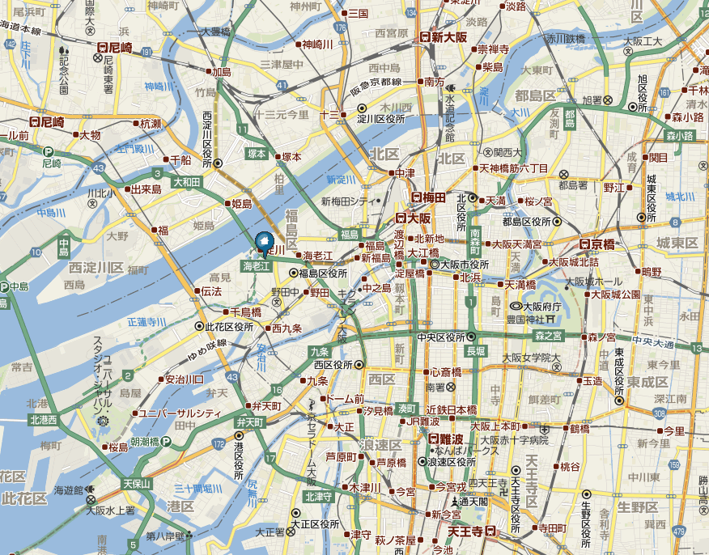
１．対象地域
・解析の概要
海老江処理区は大阪市内に１２ある処理区のうちのひとつで、市内のほぼ中央にあり、北区の下水処理を担っている。
北野抽水所
海老江下水処理場
天満堀川抽水所
出入橋抽水所

Slide 6
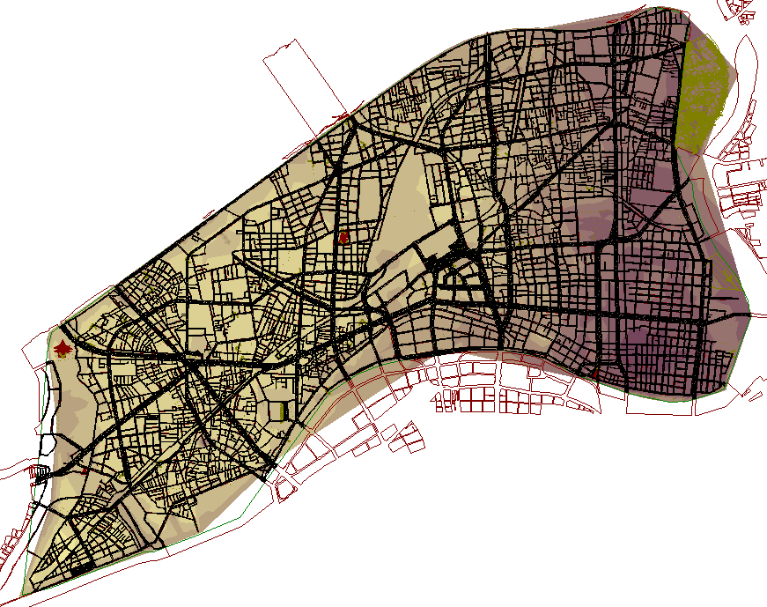
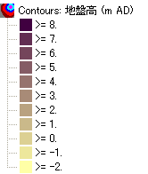
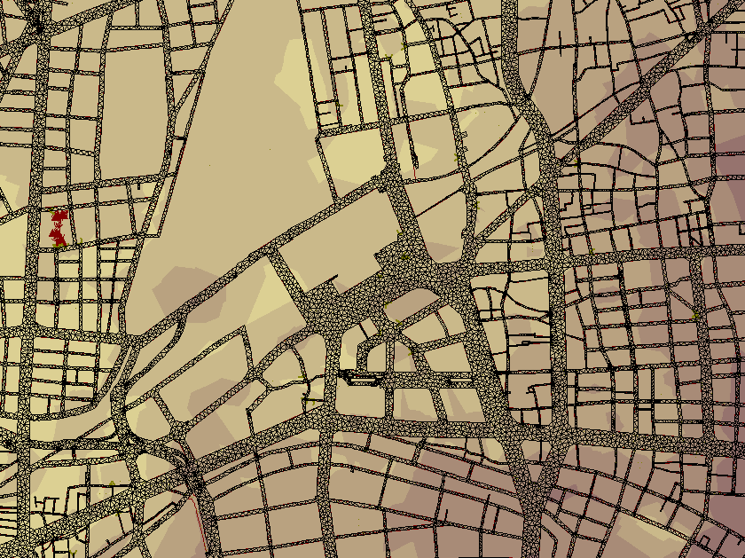
＊地盤高
梅田地域は周辺より地盤高が1～2m低いため水が集まる。
Notes:
これは地盤高を示したものですが、赤で囲った地域が本研究で対象とした梅田周辺である。梅田地域は地盤高が周辺より1～2m低くなっているため、氾濫が発生した場合、水が集まり危険です。また、梅田には巨大な地下街が存在するため、その水が地下街に流れ込むと人命にかかわる恐れがある。

Slide 7
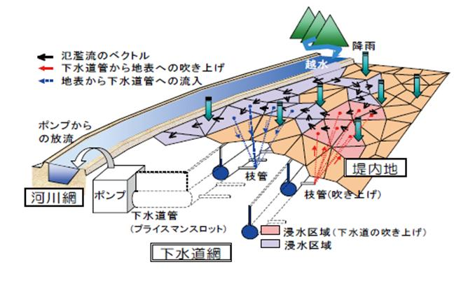
２．解析条件
Ｉｎｆｏｗｏｒｋｓ ＣＳを用い、下水管路網を考慮した氾濫解析を行う。その際、下水道と地上部のマンホールを通じた水のやり取りを組み合わせた①数値解析モデルと地表の②氾濫解析モデルを用いる。
※Ｉｎｆｏｗｏｒｋｓ ＣＳとは？
下水ネットワークを包括的に管理できるシステム
（財団法人 国土技術開発センターより）

Slide 8


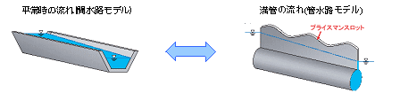
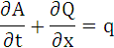
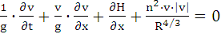
①数値解析モデル
・地表面流出モデル
S=kQ
（S:貯留量（m³）、Q:流出量（m³/s）、k:線形貯留係数）
・下水道管路モデル
＜連続式＞
（ハイドロソフト技術研究所より）
＜運動方程式＞
v:流速（m/s）、g:重力加速度（m/s²）、t:時間（sec.）R:径深（m）、n:粗度係数、H:水頭（水位）、A:通水断面積（m²）、Q:流量（m³/s）、q:単位幅横流入量（m³/s/m）、h:水深（m）。ここで、B:下水道管内の水面幅、B_{f}:スロット幅とすると、開水路流の水面幅はB＝ で表わされ、満管流の水面（スロット）幅は で与えられ（a:圧力伝播速度（m/s））、同じ式で解析できる。
Notes:
有効降雨が地表面を流れ、マンホールへ流入する量を算定する「地表面流出モデル」と、それにより算出された各マンホールでのハイドログラフを用いることで、管路の流れを解析できる「下水道管路モデル」で表される。

Slide 9

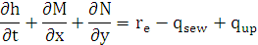
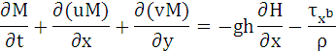
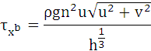
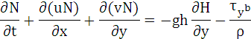
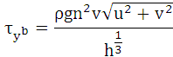
②氾濫解析モデル
・二次元不定流モデル
＜連続式＞
＜運動方程式＞
H:水位（m）、t:時間（sec.）、M:x方向の流量フラックス（M＝uh）、N:y方向の流量フラックス（N＝vh） 、r_{e}:有効降雨量、q_{sew}:地上から下水道への単位面積当たりの雨水排水流量、q_{up}:下水道から地上への単位面積当たりの雨水噴出流量、u:x方向の流速（m/s）、v:y方向の流速（m/s）、g:重力加速度（m/s²）、ρ:水の密度、
:x方向の底面せん断力、
:y方向の底面せん断力、n:粗度係数。
Notes:
非構造格子を用いた二次元不定流モデルで解析を行う。領域内を正確に再現できるので、氾濫水の挙動をより詳細に表現できる。

Slide 10
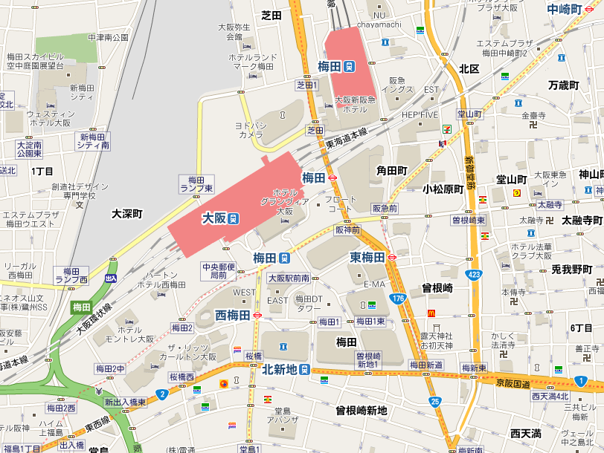
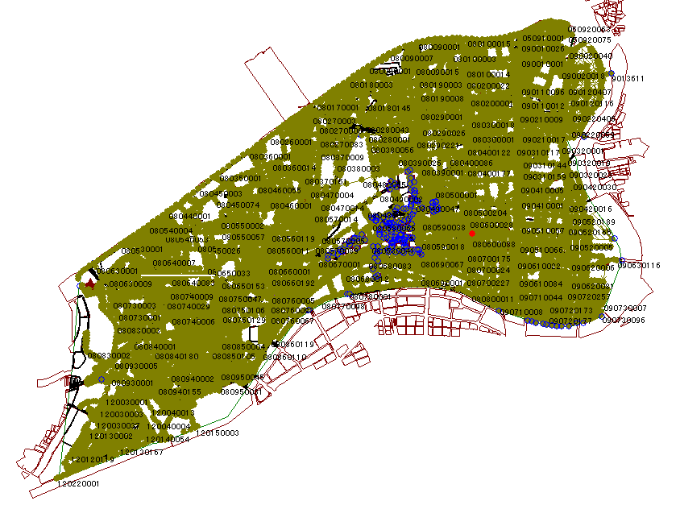
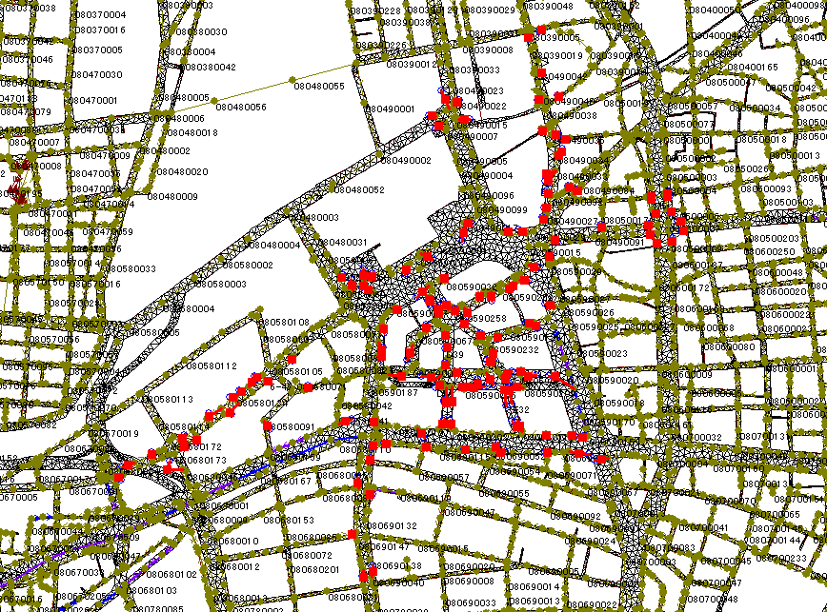
＊メッシュ図
（Google マップ）
格子面積
最大…100㎡
最小…25㎡
地下街出入口数・・・129箇所
Notes:
赤い点は地下街出入口を示している。対象とした出入口は１２９箇所ある。

Slide 11
３．対象降雨
 | 岡崎豪雨（2008/8/29） | 豊中豪雨（2006/8/22） | 福井豪雨（2004/7/18）
降雨観測地 | 愛知県岡崎市 | 大阪府豊中市 | 福井県福井市美山町
降雨時間 | 約3時間 | 約1時間 | 約5時間
解析時間 | 7.5時間 | 6時間 | 10時間
最大一時間降水量 | 146.5mm | 110mm | 96mm
総降水量 | 242mm | 116mm | 239.5mm
Notes:
対象とした降雨は降雨継続時間が違う3パターンを用いた。3降雨は、「岡崎豪雨」、「豊中豪雨」、「福井豪雨」の3つであり、いずれの降雨でも浸水被害が発生している。

Slide 12
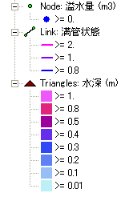
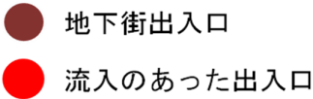
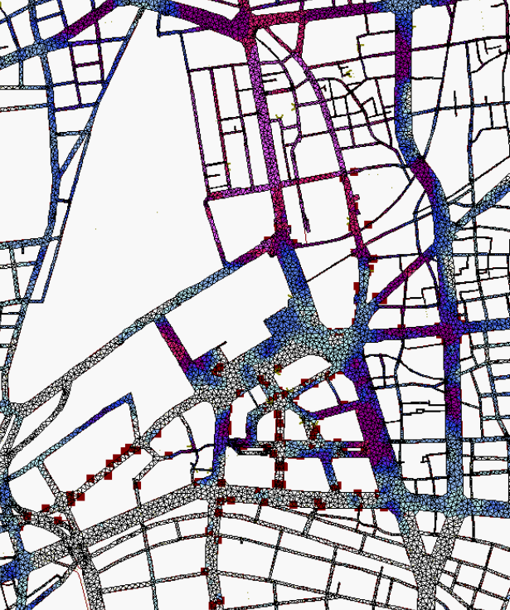
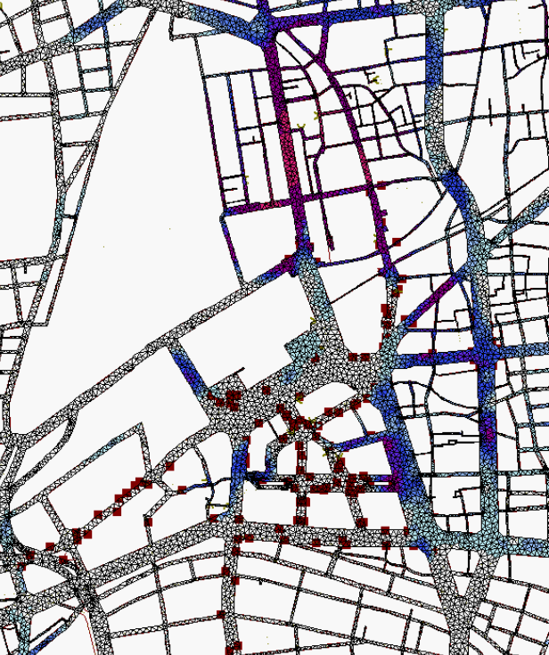
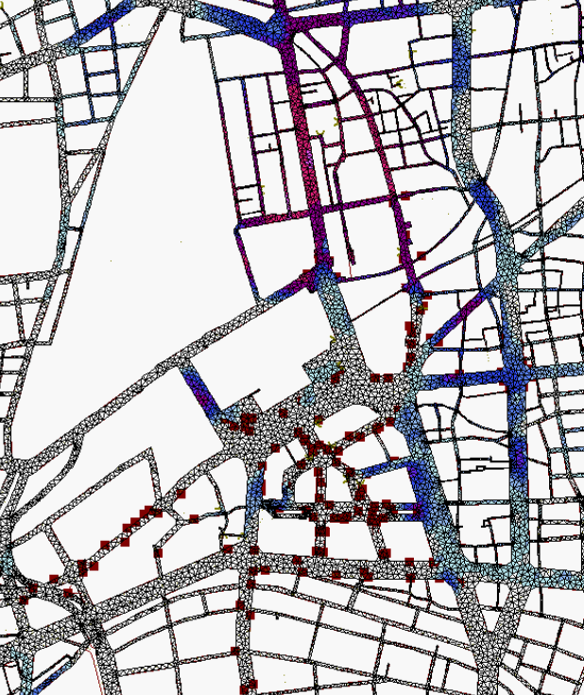
・解析結果
＊梅田の浸水状況と流入箇所
岡崎豪雨（２：３０）
豊中豪雨（１：４０）
福井豪雨（４：１０）
４５箇所
１８箇所
１７箇所
Notes:
浸水状況が最大となった時の図である。
3パターンとも浸水地域は似たような結果となっている。岡崎豪雨時には全体的に広い範囲が浸水しており、浸水深も深い。
地下街への流入があった出入口は岡崎豪雨では全129箇所中45箇所、豊中豪雨では18箇所、福井豪雨では17箇所であり、岡崎豪雨では、圧倒的に流入箇所が多い。しかし、同じ地下街でも流入しやすい地域とそうでない地域に分かれているようで、北側の出入口は流入しやすいが、南、西側の出入口は流入しにくいようである。

Slide 13
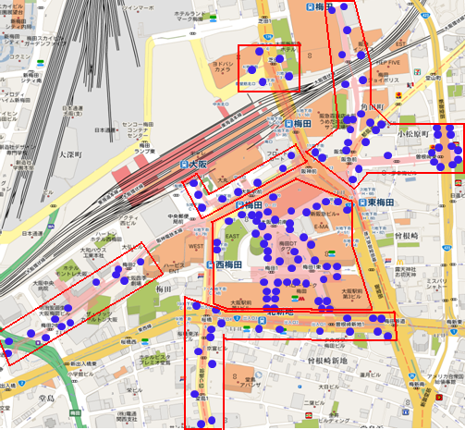
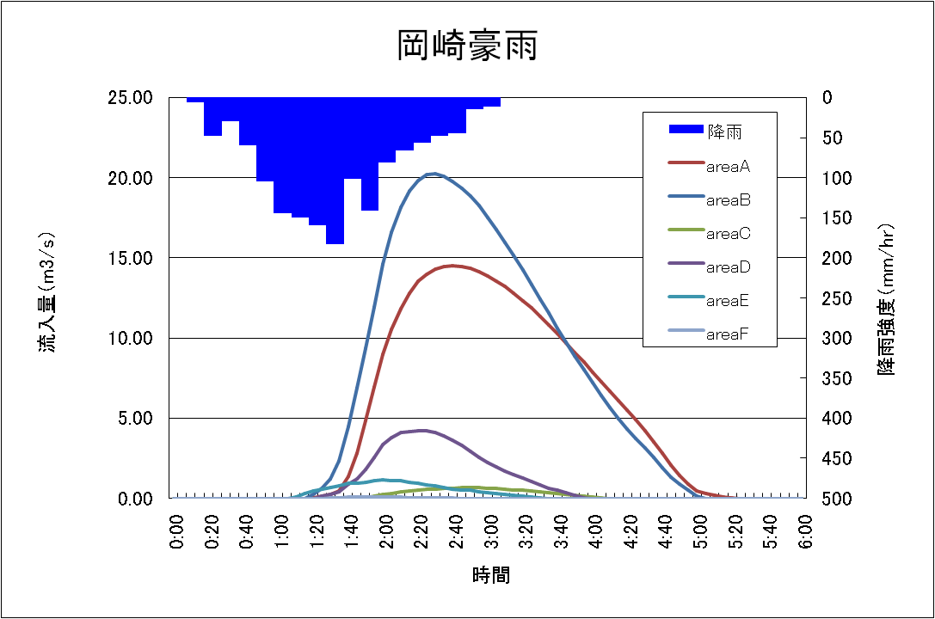
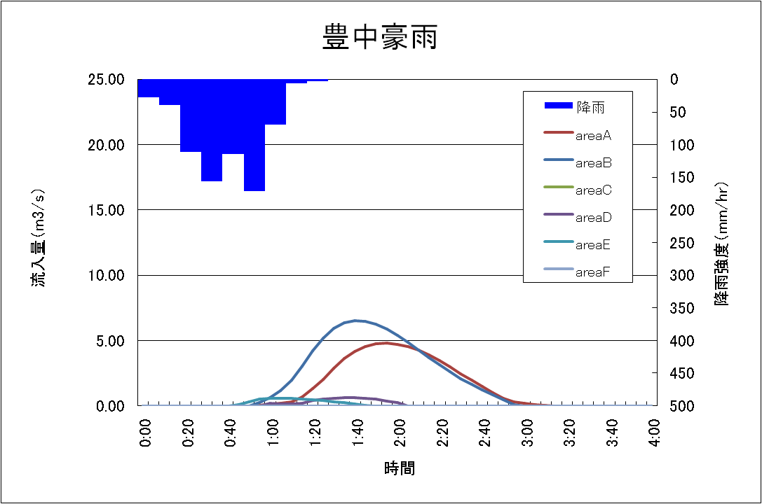
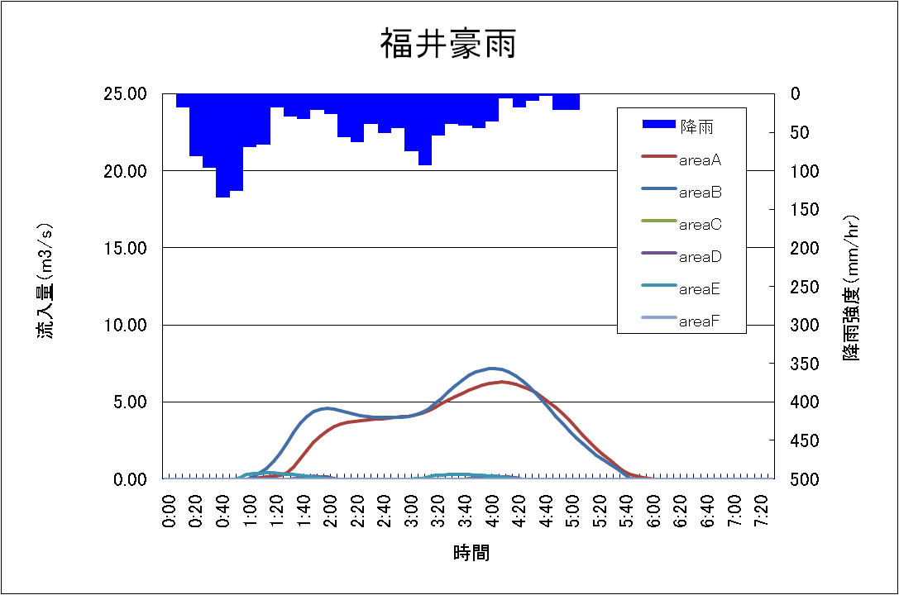
＊流入量
・エリア分け
Area A
Area B
流入順 | 流入量（m³）
 |  | 岡崎豪雨 | 豊中豪雨 | 福井豪雨
③ | areaA | 109925 | 18458 | 60629
② | areaB | 137662 | 25326 | 68255
⑥ | areaC | 3446 | 0 | 0
④ | areaD | 19121 | 1547 | 537
① | areaE | 5358 | 1466 | 1978
⑤ | areaF | 216 | 1 | 0
 | 合計 | 275727 | 46799 | 131399
Area C
Area F
Area D
Area E
図-３ 地下街出入口
total
275727㎥
total
46799㎥
total
131399㎥
Notes:
計算結果をわかりやすく提示するために、地下街を7つのエリア分けた。流入量に関しても、圧倒的に岡崎豪雨が多い。次いで、福井、豊中となっており、降水量と降雨時間による影響が大きいようである。どの場合でも、流入量はArea A、Bが大半であり、Area C、Fはあまり流入がないことがわかる。グラフから、流入の順番としては、まずArea Eに流入し、B→A→D→F→Cの順で流入している。流入の早い箇所は危険になりやすいため、Area E、B、Aは注意が必要となる。また、その中でも特にArea A、Bは流入量が非常に多くなり、早めに対策を講じなければ大変危険であると予想される。
線は降雨と流入のピークの差を示しており、いずれの降雨でも流入のピークは降雨のピーク後1時間ほど経ってから現れている。また、降雨終了後も流入は続くため、地下街で浸水を確認した場合、すぐに避難をしなければ危険である。

Slide 14
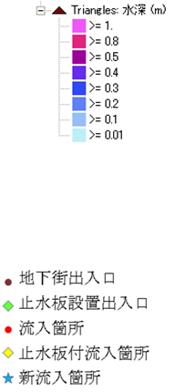
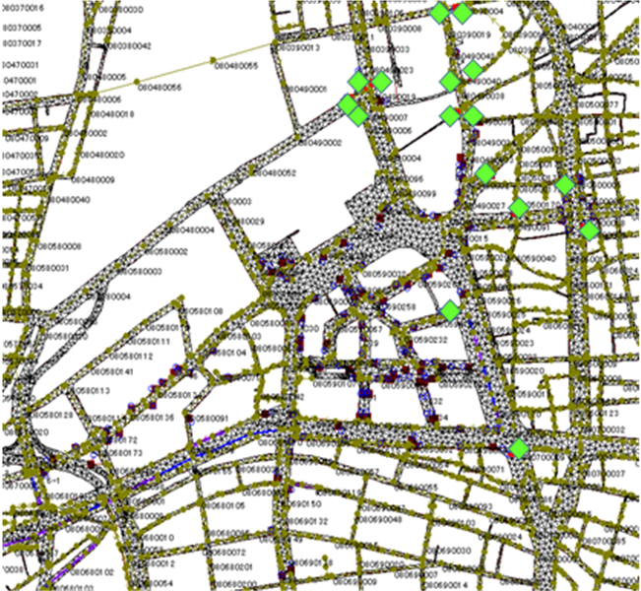
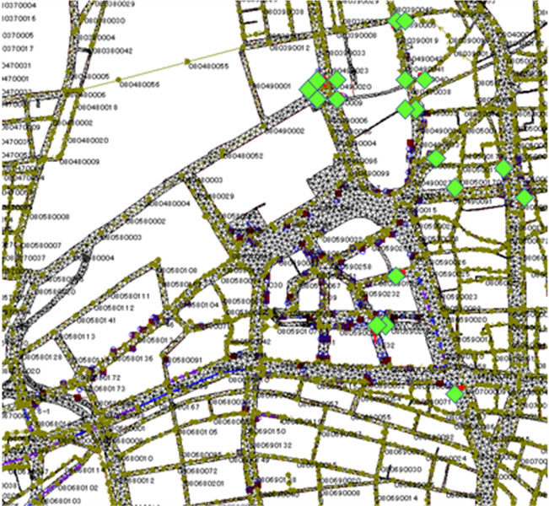
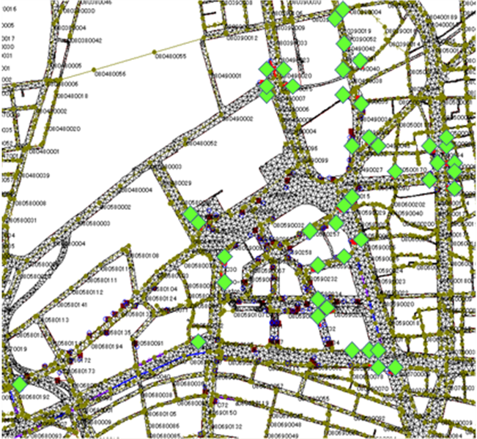
・止水板による減災効果
１．止水板設置箇所の検討
危険性の高い場所から優先的に設置していく必要がある。
止水板の高さは１．０ｍとして解析を行う。
ⅰ）３種類の降雨共通で流入する出入口（１６箇所）に設置した場合
ⅱ）２種類以上の降雨で流入する出入口（１９箇所）に設置した場合
ⅲ）岡崎豪雨で流入する出入口（４５箇所）に設置した場合
Notes:
止水板は、危険性の高い場所から優先的に設置していくことが必要となるため、解析結果を用いてⅰ）3種類の降雨形態で共通して流入が見られた出入口（16箇所）、ⅱ）2種類以上の降雨形態で共通して流入が見られた出入口（19箇所）、ⅲ）もっとも流入箇所の多かった岡崎豪雨の時に流入した出入口（45箇所）の3つの設置パターンで検討した。図の緑色のひし形は止水板設置箇所である。
止水板の高さは１．０ｍとして解析を行う。

Slide 15
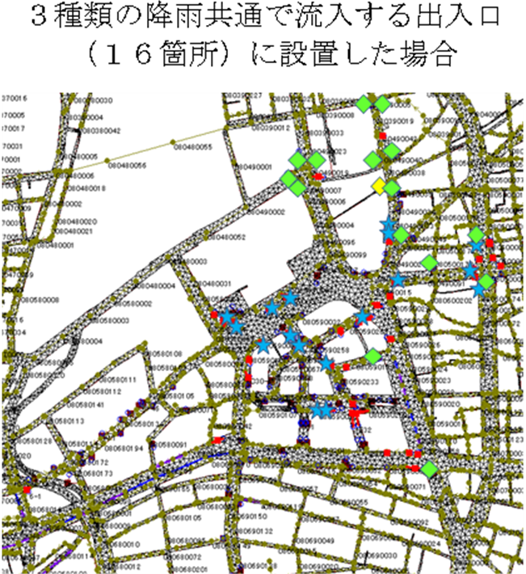
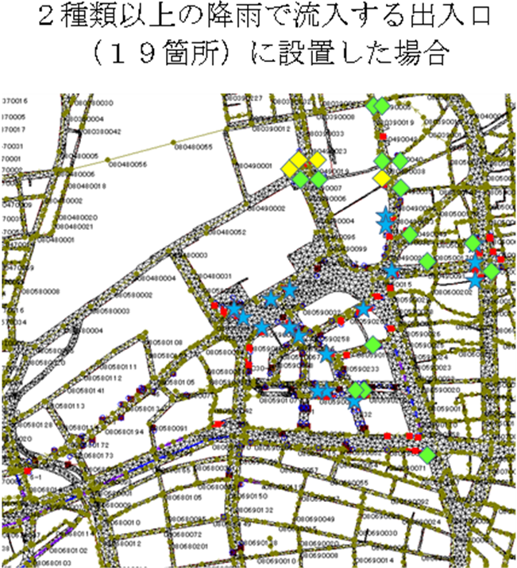
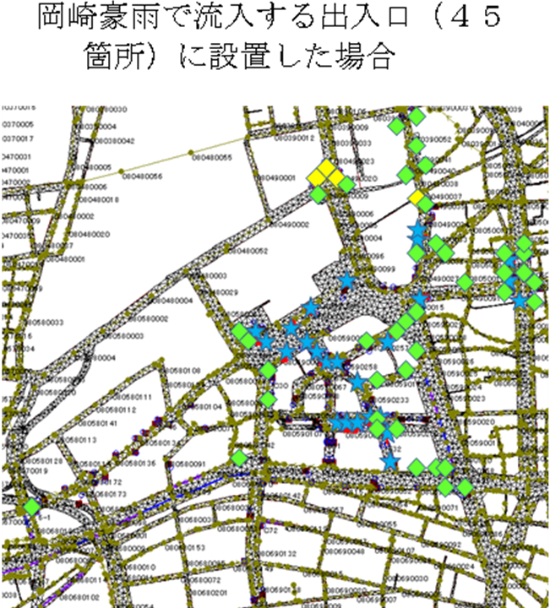
＊止水板設置後の流入箇所（岡崎豪雨）
２．止水板設置後の結果
ⅰ）
ⅱ）
ⅲ）
４７箇所
４８箇所
２９箇所
流入箇所数
 | 止水板なし | 3降雨共通流入箇所 | 2降雨以上共通流入箇所 | 岡崎豪雨流入箇所
止水板設置箇所数 | 0 | 16 | 19 | 45
止水板なし流入箇所数 | 45 | 29 | 26 | 0
止水板付き流入箇所数 | 0 | 1 | 4 | 4
新流入箇所数 | 0 | 17 | 18 | 25
合計 | 45 | 47 | 48 | 29
Notes:
最も被害が大きいと考えられる岡崎豪雨の場合について示している。
図の赤い丸は流入のあった箇所、黄色のひし形は止水板を設置しているがそれを越えて流入があった箇所、青い星型は止水板を設置したことで新たに流入が観測された箇所である。
ⅲ）の場合は流入箇所が45箇所から29箇所に減少したが、ⅰ）とⅱ）の場合は47箇所、48箇所と流入箇所は増加した。これは、止水板を設置することで流入するはずだった水が地表に溢れ、他の地域の出入口に流れ込んだと考えられる。
また、ⅰ）よりも止水板の設置数が多いⅱ）のパターンの方が、流入箇所が多くなっていることに関しては、止水板の設置によって水が溜まり、浸水深が深くなることで、止水板を越えて水が流入する箇所が出てくるからである。

Slide 16

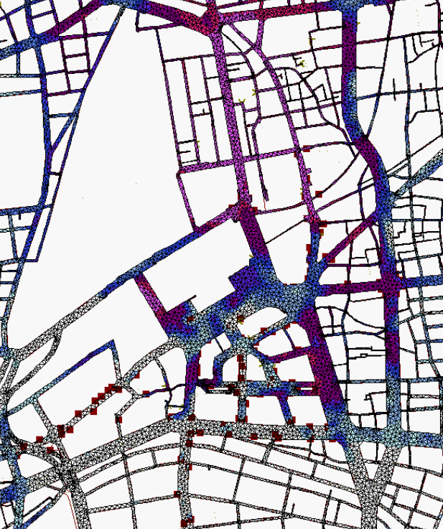
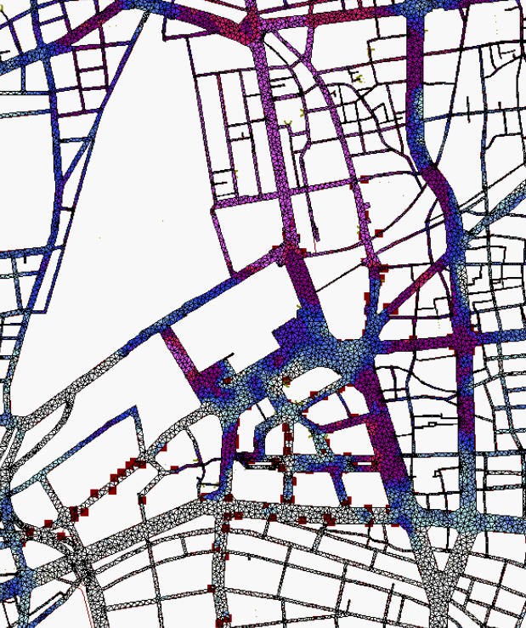
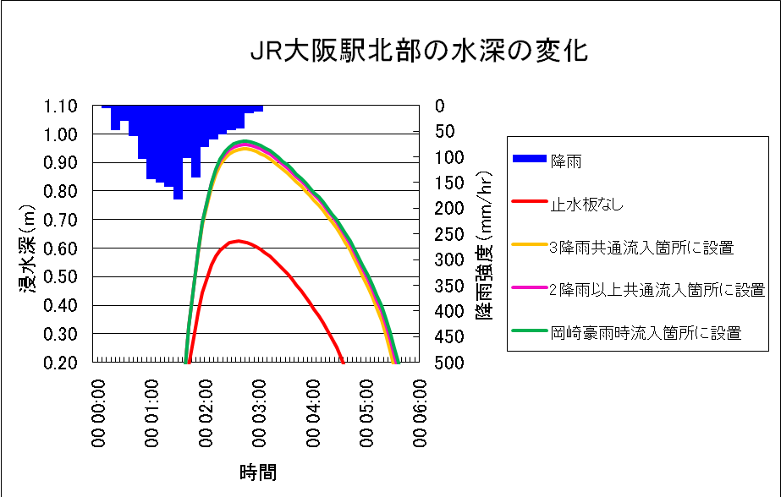
＊止水板設置後の浸水状況
止水板を設置していない場合
ⅰ）３種類の降雨共通で流入する出入口（１６箇所）に設置した場合
ⅱ）２種類以上の降雨で流入する出入口（１９箇所）に設置した場合
止水板設置により．．．
・浸水域が拡がる！
・浸水深が深くなる！
Notes:
止水板設置後の浸水状況であるが、浸水域が拡がっていることがわかる。
水深も深くなっている。

Slide 17
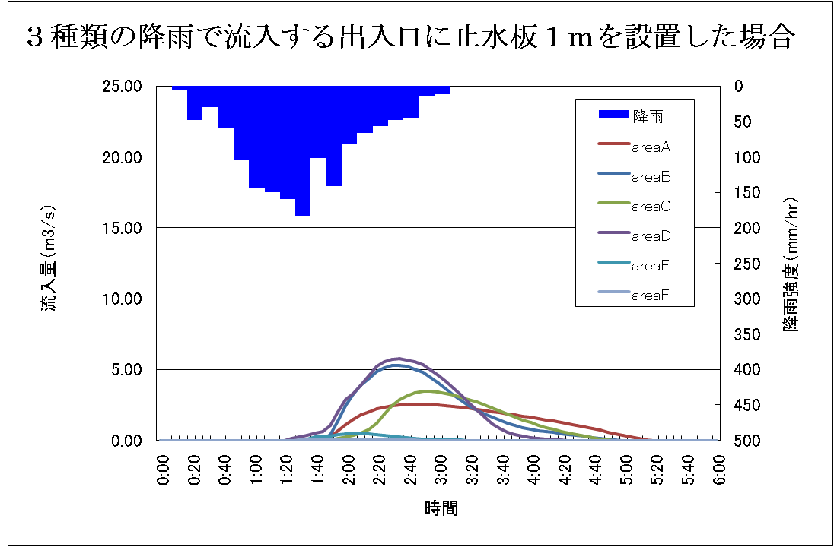
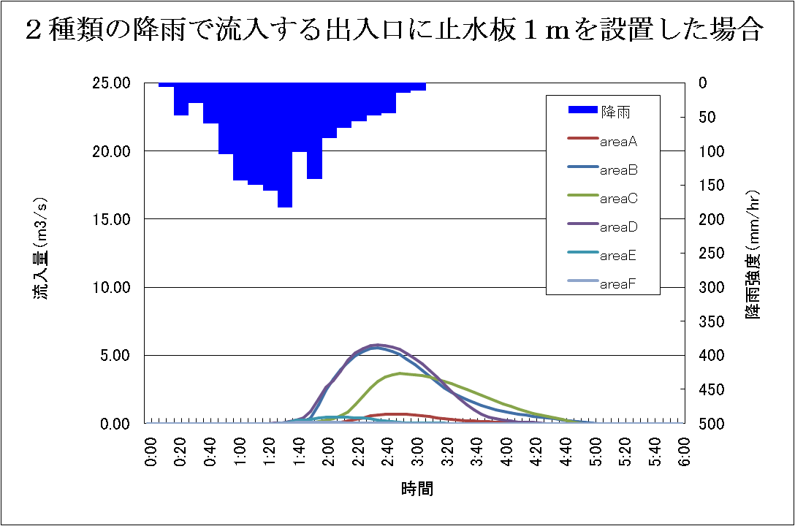
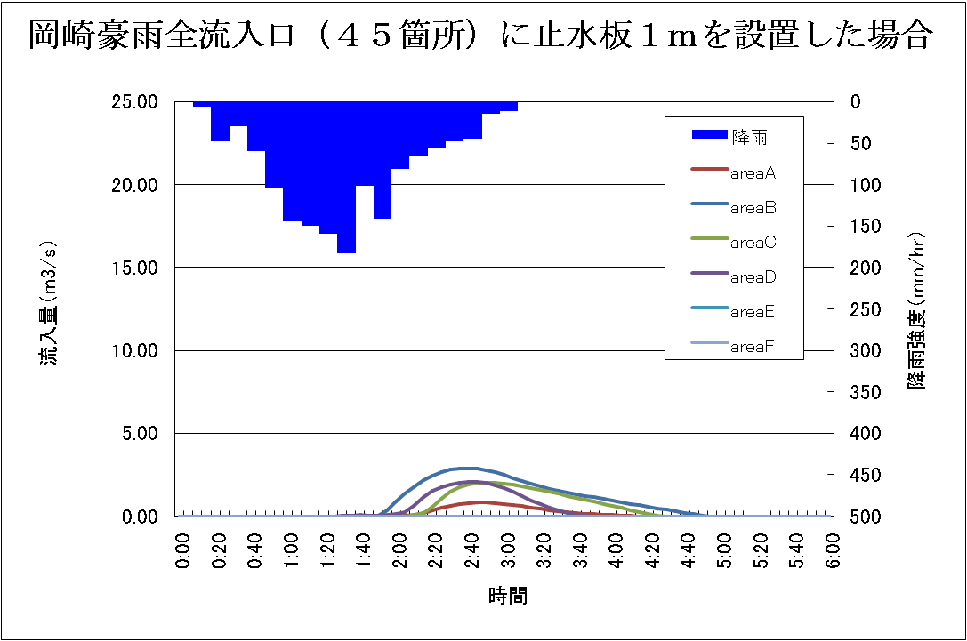
＊止水板設置後の流入量
Area A
Area B
Area C
Area D
Area F
Area E
total
275727㎥
図-３ 地下街出入口
ⅰ）１６箇所に設置した場合
ⅱ）１９箇所に設置した場合
ⅲ）４５箇所に設置した場合
約66％減
約72％減
約87％減
total
92543㎥
total
78465㎥
total
36430㎥
Notes:
危険性の高い所に設置することで流入箇所は増えても、流入量は大幅に減らせる。
設置数が多いほど、流入量も減る。

Slide 18
・結論
同じ地下街でも流入しやすいエリアとそうでないエリアに分かれ、梅田では北側は流入しやすく流入量も多いが、南や西側の出入口は流入しにくい。
止水板に関しては、設置することで流入箇所が増える場合もあるが、流入量は激減する。
流入しやすい箇所に止水板を設置することで被害を減らすことができる。

Slide 19
＊参考文献
気象庁（http://www.jma.go.jp/jma/index.html）
鹿島技術研究所（http://www.kajima.co.jp/tech/katri/ ）
国土技術開発センター （http://www.jice.or.jp/）
ハイドロソフト技術研究所（http://www.hydro-soft.co.jp/ ）

Slide 20
終

Slide 21
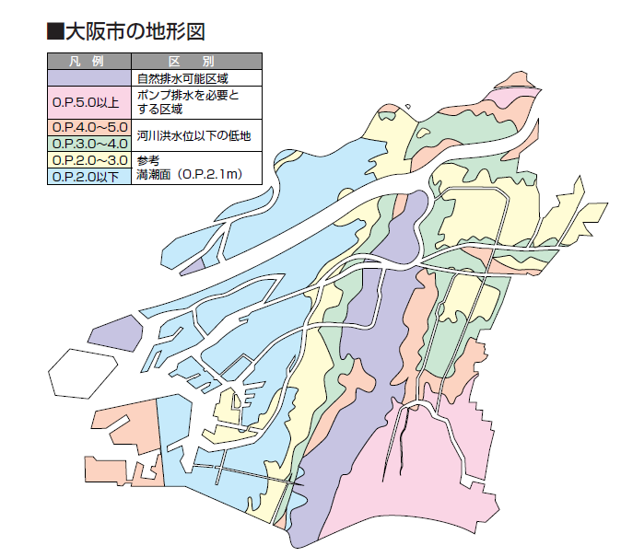
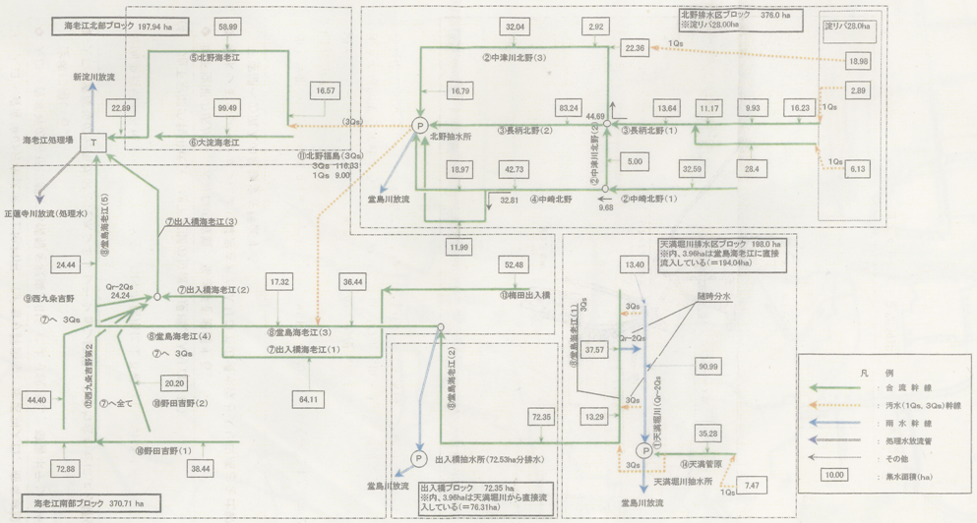
海老江処理区ポンプ場
北野抽水所
海老江下水処理場
出入橋抽水所
天満堀川抽水所
（わたしたちのくらしと下水道 解説書より）

Slide 22
下水道管渠解析モデル
下水管渠内の流れは一次元不定流解析モデルにより解析する。
下水道が管渠であることから、開水路流れと満管流れを同一の方程式群で解析しうるＰｒｅｉｓｓｍａｎｎのスロットモデルを用いる。
（ハイドロソフト技術研究所より）
下水道管の頂部に仮想のスロットを設けることで、管路流、開水路流を同一の方程式系で解析できる。

Slide 23
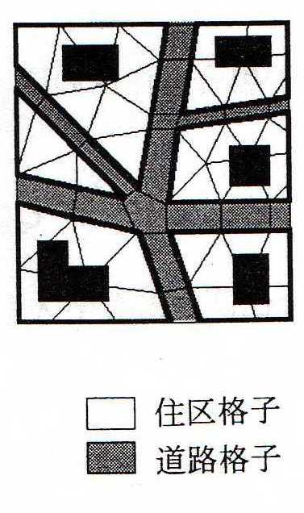
氾濫解析モデル
氾濫水は主に道路を流れるため、建物を除いた道路部のみを対象領域としている。
本研究では非構造格子モデルによる二次元氾濫解析を用いる。
＊非構造格子モデル
領域を多角形格子として分割することで、
氾濫水の挙動をより正確に表現する。
（川池氏の論文より）
Notes:
本研究では、氾濫水は主に道路を流れるため、建物へ流れ込む水に関しては考えていない。

Slide 24
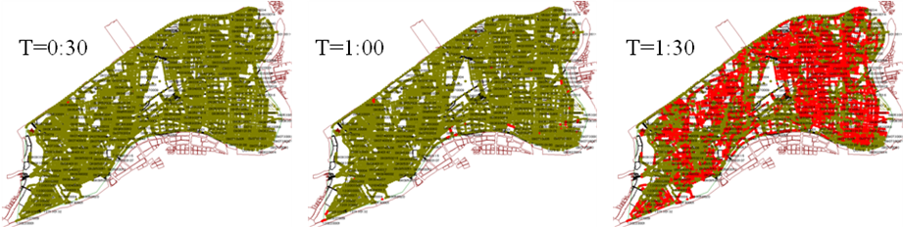
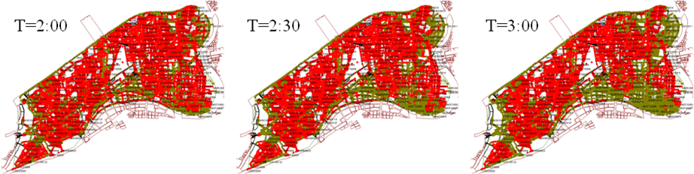
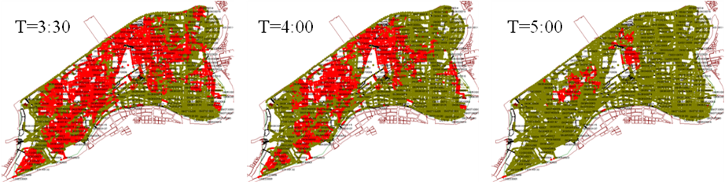
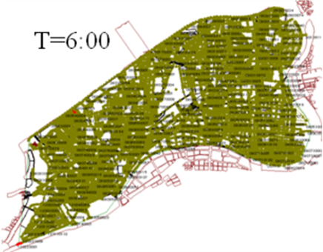
・海老江処理区全体の溢水状況
（岡崎豪雨時）

Slide 25
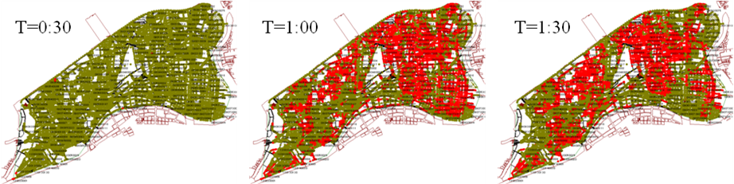
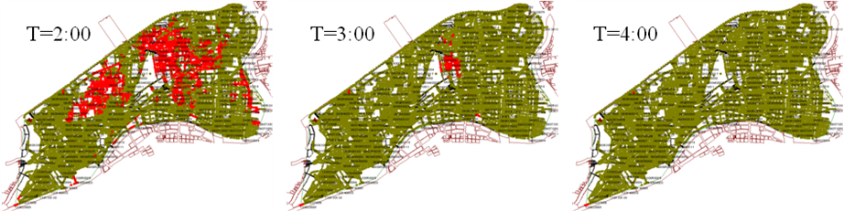
（豊中豪雨時）

Slide 26
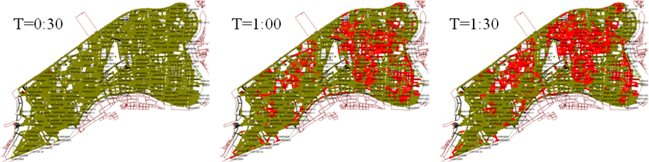



（福井豪雨時）

Slide 27
＊浸水面積と溢水量
Volume balance report | 岡崎豪雨 | 豊中豪雨 | 福井豪雨
解析範囲 (ha) : | 325.019 | 325.019 | 325.019
最大浸水面積 (ha) : | 252.935 | 173.772 | 131.414
溢水量(m3) : | 5886539 | 1365767 | 2637795

Slide 28

浸水状況
ⅲ）岡崎豪雨で流入する出入口（４５箇所）に設置した場合

Slide 29



＊止水板設置後の流入箇所（豊中豪雨）
止水板設置後の結果
ⅰ）
ⅱ）
ⅲ）
6箇所
4箇所
２箇所
流入箇所数
 | 止水板なし | 3降雨共通流入箇所 | 2降雨以上共通流入箇所 | 岡崎豪雨流入箇所
止水板設置箇所数 | 0 | 16 | 19 | 45
止水板なし流入箇所数 | 18 | 2 | 0 | 0
止水板付き流入箇所数 | 0 | 0 | 0 | 1
新流入箇所数 | 0 | 4 | 4 | 1
合計 | 18 | 6 | 4 | 2
Notes:
最も被害が大きいと考えられる岡崎豪雨の場合について示している。
図の赤い丸は流入のあった箇所、黄色のひし形は止水板を設置しているがそれを越えて流入があった箇所、青い星型は止水板を設置したことで新たに流入が観測された箇所である。
ⅲ）の場合は流入箇所が45箇所から29箇所に減少したが、ⅰ）とⅱ）の場合は47箇所、48箇所と流入箇所は増加した。これは、止水板を設置することで流入するはずだった水が地表に溢れ、他の地域の出入口に流れ込んだと考えられる。
また、ⅰ）よりも止水板の設置数が多いⅱ）のパターンの方が、流入箇所が多くなっていることに関しては、止水板の設置によって水が溜まり、浸水深が深くなることで、止水板を越えて水が流入する箇所が出てくるからである。

Slide 30



エリアごとの流入量（豊中豪雨・１．０ｍ止水板）
Area A
Area B
Area C
Area D
Area F
Area E
total
46799㎥
図-３ 地下街出入口
total
2212㎥
total
502㎥
total
78㎥

Slide 31



＊止水板設置後の流入箇所（福井豪雨）
止水板設置後の結果
ⅰ）
ⅱ）
ⅲ）
5箇所
6箇所
3箇所
流入箇所数
 | 止水板なし | 3降雨共通流入箇所 | 2降雨以上共通流入箇所 | 岡崎豪雨流入箇所
止水板設置箇所数 | 0 | 16 | 19 | 45
止水板なし流入箇所数 | 17 | 1 | 0 | 0
止水板付き流入箇所数 | 0 | 0 | 0 | 2
新流入箇所数 | 0 | 4 | 6 | 1
合計 | 17 | 5 | 6 | 3
Notes:
最も被害が大きいと考えられる岡崎豪雨の場合について示している。
図の赤い丸は流入のあった箇所、黄色のひし形は止水板を設置しているがそれを越えて流入があった箇所、青い星型は止水板を設置したことで新たに流入が観測された箇所である。
ⅲ）の場合は流入箇所が45箇所から29箇所に減少したが、ⅰ）とⅱ）の場合は47箇所、48箇所と流入箇所は増加した。これは、止水板を設置することで流入するはずだった水が地表に溢れ、他の地域の出入口に流れ込んだと考えられる。
また、ⅰ）よりも止水板の設置数が多いⅱ）のパターンの方が、流入箇所が多くなっていることに関しては、止水板の設置によって水が溜まり、浸水深が深くなることで、止水板を越えて水が流入する箇所が出てくるからである。

Slide 32



エリアごとの流入量（福井豪雨・１．０ｍ止水板）
Area A
Area B
Area C
Area D
Area F
total
131399㎥
Area E
図-３ 地下街出入口
total
16598㎥
total
5913㎥
total
4021㎥

Slide 33


３．止水板高さの比較
＊止水板高さによる流入箇所数の違い
止水板は岡崎豪雨で流入する出入口（４５箇所）に設置
０．７ｍ止水板
１．０ｍ止水板
２．０ｍ止水板
流入箇所数
 | 止水板なし | 止水板0.7ｍ設置 | 止水板1.0ｍ設置 | 止水板2.0ｍ設置
止水板設置箇所数 | 0 | 45 | 45 | 45
止水板なし流入箇所数 | 45 | 0 | 0 | 0
止水板付き流入箇所数 | 0 | 10 | 4 | 0
新流入箇所数 | 0 | 24 | 25 | 26
合計 | 45 | 34 | 29 | 26
Notes:
止水板の高さは、道路からのマウンドアップを0.3mと仮定したとき、深さが1.0mの浸水まで止められる0.7mのものと、完全に流入を止めることができると考えられる2.0mのものを用いた場合を考慮し、解析を行った。
止水板は岡崎豪雨で流入する出入口（４５箇所）に設置した
0.7mの止水板では34箇所流入する箇所があり、そのうち10箇所が止水板を越えて流入する箇所である。また、1.0mの止水板では29箇所流入する出入口があり、そのうち4箇所が止水板を越えて流入する。2.0mでは止水板を越えて流入する箇所は無く、止水板の設置されていない26箇所から流入する

Slide 34


＊止水板高さによる流入量の違い
Area A
Area B
Area C
Area F
Area D
Area E
図-３ 地下街出入口
０．７ｍ止水板
１．０ｍ止水板
２．０ｍ止水板
total
62220㎥
total
36430㎥
total
21740 ㎥
約６０％
約３５％
Notes:
0.7mの止水板の場合は、Area Aからの止水板を越えての流入がみられ、他の高さの止水板を設置した場合よりも流入量が多くなっている。
1.0mの止水板を設置した場合には0.7mの止水板の約60％、2.0mの止水板では0.7mの約35％まで流入量が軽減されることがわかる。その結果、止水板の高さは高いほど、その出入口から流入する可能性が低くなるため、減災効果も高くなることがわかる。Area A、Bなどでは、低い止水板だと止水板を越えて流入が発生する場合もある。

